Slide 1
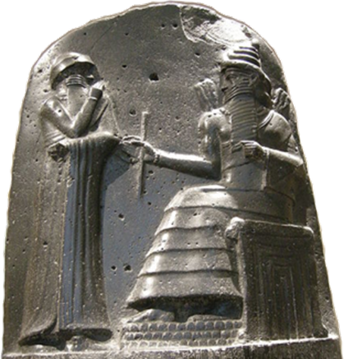
Вавилонский царь Хаммурапи и его законы

Slide 2
Хаммурапи
Хаммурапи — царь Вавилона, правил приблизительно в 1793 — 1750 годах до н. э., из I Вавилонской (юмореской) династии. Сын Син-мубаллита. Хаммурапи был искусным политиком и полководцем, с его именем связано возвышение Вавилона.
Хаммурапи — первый правитель Вавилонской династии, от которого сохранились царские надписи. Принимая во внимание продолжительность его правления, их нельзя считать ни многочисленными (около 20), ни слишком информативными.

Slide 3
Вавилонское царство при Хаммурапи

Slide 4
Вавилон при Хаммурапи.
Вавилон, расположенный в самом сердце Месопотамии, там, где сближаются русла Тигра и Евфрата, находился на скрещении важных торговых путей, шедших из Малой Азии и Закавказья к Персидскому заливу и от сирийского побережья на плоскогорье Ирана. Вавилон стал столицей могущественного государства и превратился в крупнейший торговый, политический и культурный центр Передней Азии, сохранив своё значение в течение почти двух тысячелетий, чему способствовало его выгодное географическое положение.

Slide 5
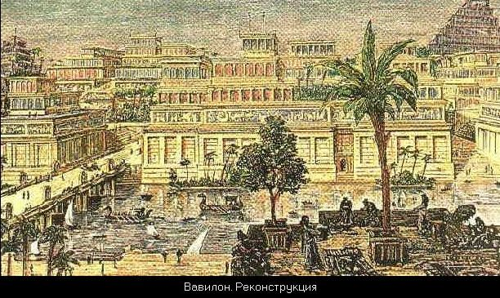
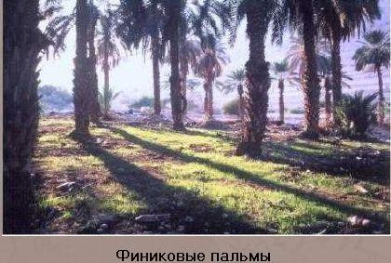
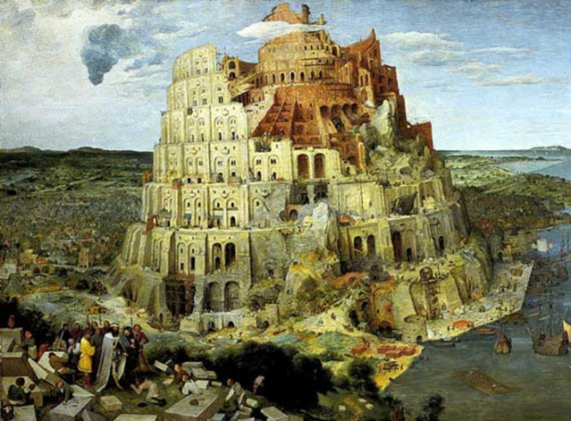
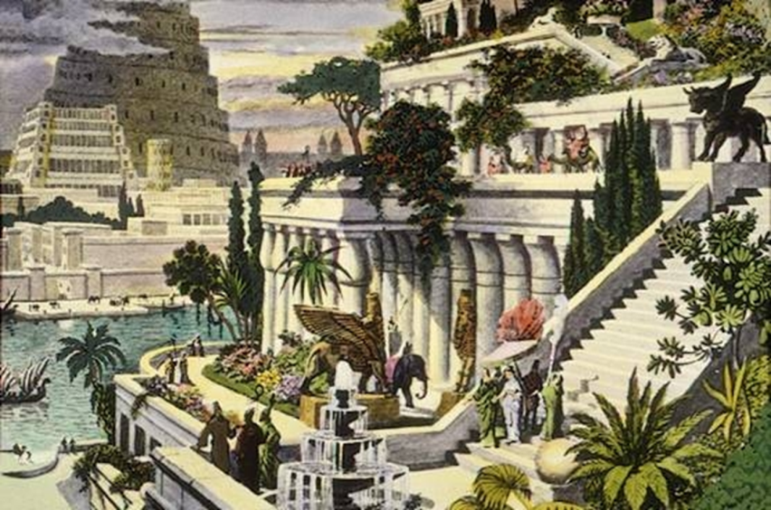
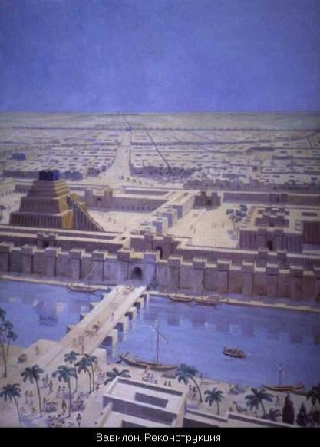
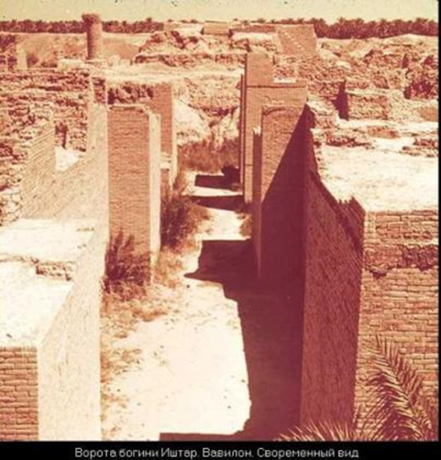
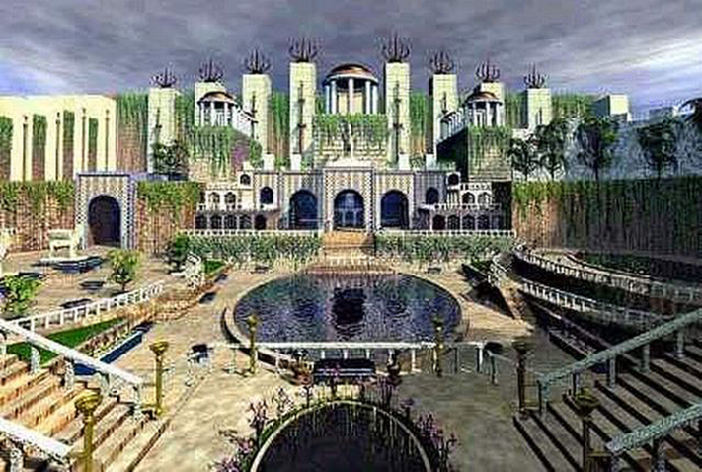
Город Вавилон

Slide 6
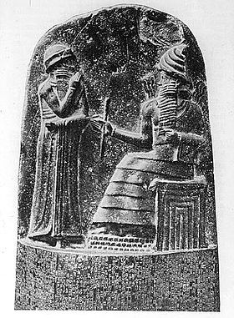
Хаммурапи утверждал, что получил власть богов.
Примерно 100 лет назад археологи нашли большой столб из твёрдого чёрного камня. Со всех сторон он был покрыт ровными рядами клинописи. В верхней части находилось такое изображение: на троне восседает бородатый бог в высокой короне, а перед ним, ростом пониже, в почтительной позе стоит царь. Это бог Солнца Шамаш вручает Хаммурапи жезл – знак власти над людьми. Солнце видит всё, что совершается на небе и на земле. Шамаш – небесный судья и владыка, а Хаммурапи – земной.

Slide 7
Законы о рабах.
Из законов Хаммурапи
Если человек украл имущество храма, он должен быть казнён. Если человек украл осла, овцу или раба, он должен быть казнён. Если человек ударил отца, ему следует отрубить руку. Если человек выбил зуб человеку, ему самому следует выбить зуб. Если человек выколол глаз человеку, ему самому следует выколоть глаза. Если человек не укрепил насыпь на своей земле и вода затопила поля соседей, пусть возместит им убытки. Если ему нечем платить, следует продать всё его имущество и его самого, а полученное серебро пусть соседи разделят между собой.

Slide 8
Наказание.
В Древней Вавилонии преступников обычно заставляли испытать то же самое, что они причиняли своей жертве. Хаммурапи видел справедливость в том, чтобы оплатить, как говорится,’’Око за око, зуб за зуб’’.
Наказание были:
Штраф.
Смертная казнь.
Принцип Талиона.

Slide 9
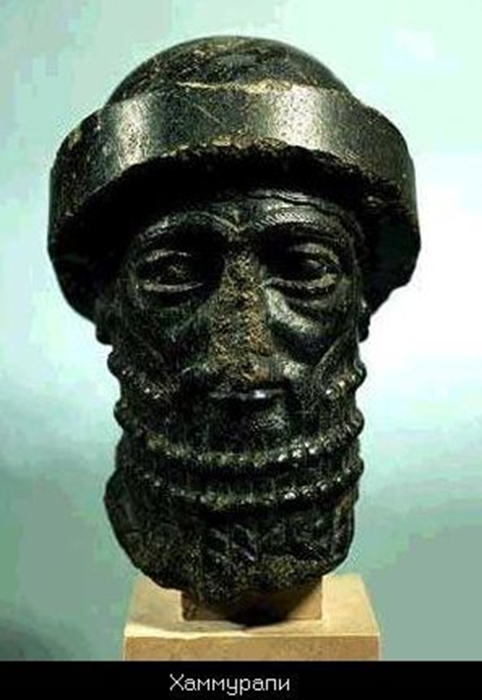
Вывод
Законы Хаммурапи – правила, обязательные для всех жителей страны;
Наличие писаных законов – важнейший признак государства
Законы Хаммурапи регулируют все стороны общественной жизни, защищают права собственности.

